Slide 1
Avtomatizacija delavniškega dnevnika
Anej Lekše
Fakulteta za računalništvo in informatiko
Univerza v Ljubljani
al1617@student.uni-lj.si
Mentor: dr. Andrej Brodnik
7. september, 2020

Slide 2
Pregled
Glasovni asistenti
Delavniški dnevniki
Sistem OpenReport
Implementacija
Ugotovitve

Slide 3
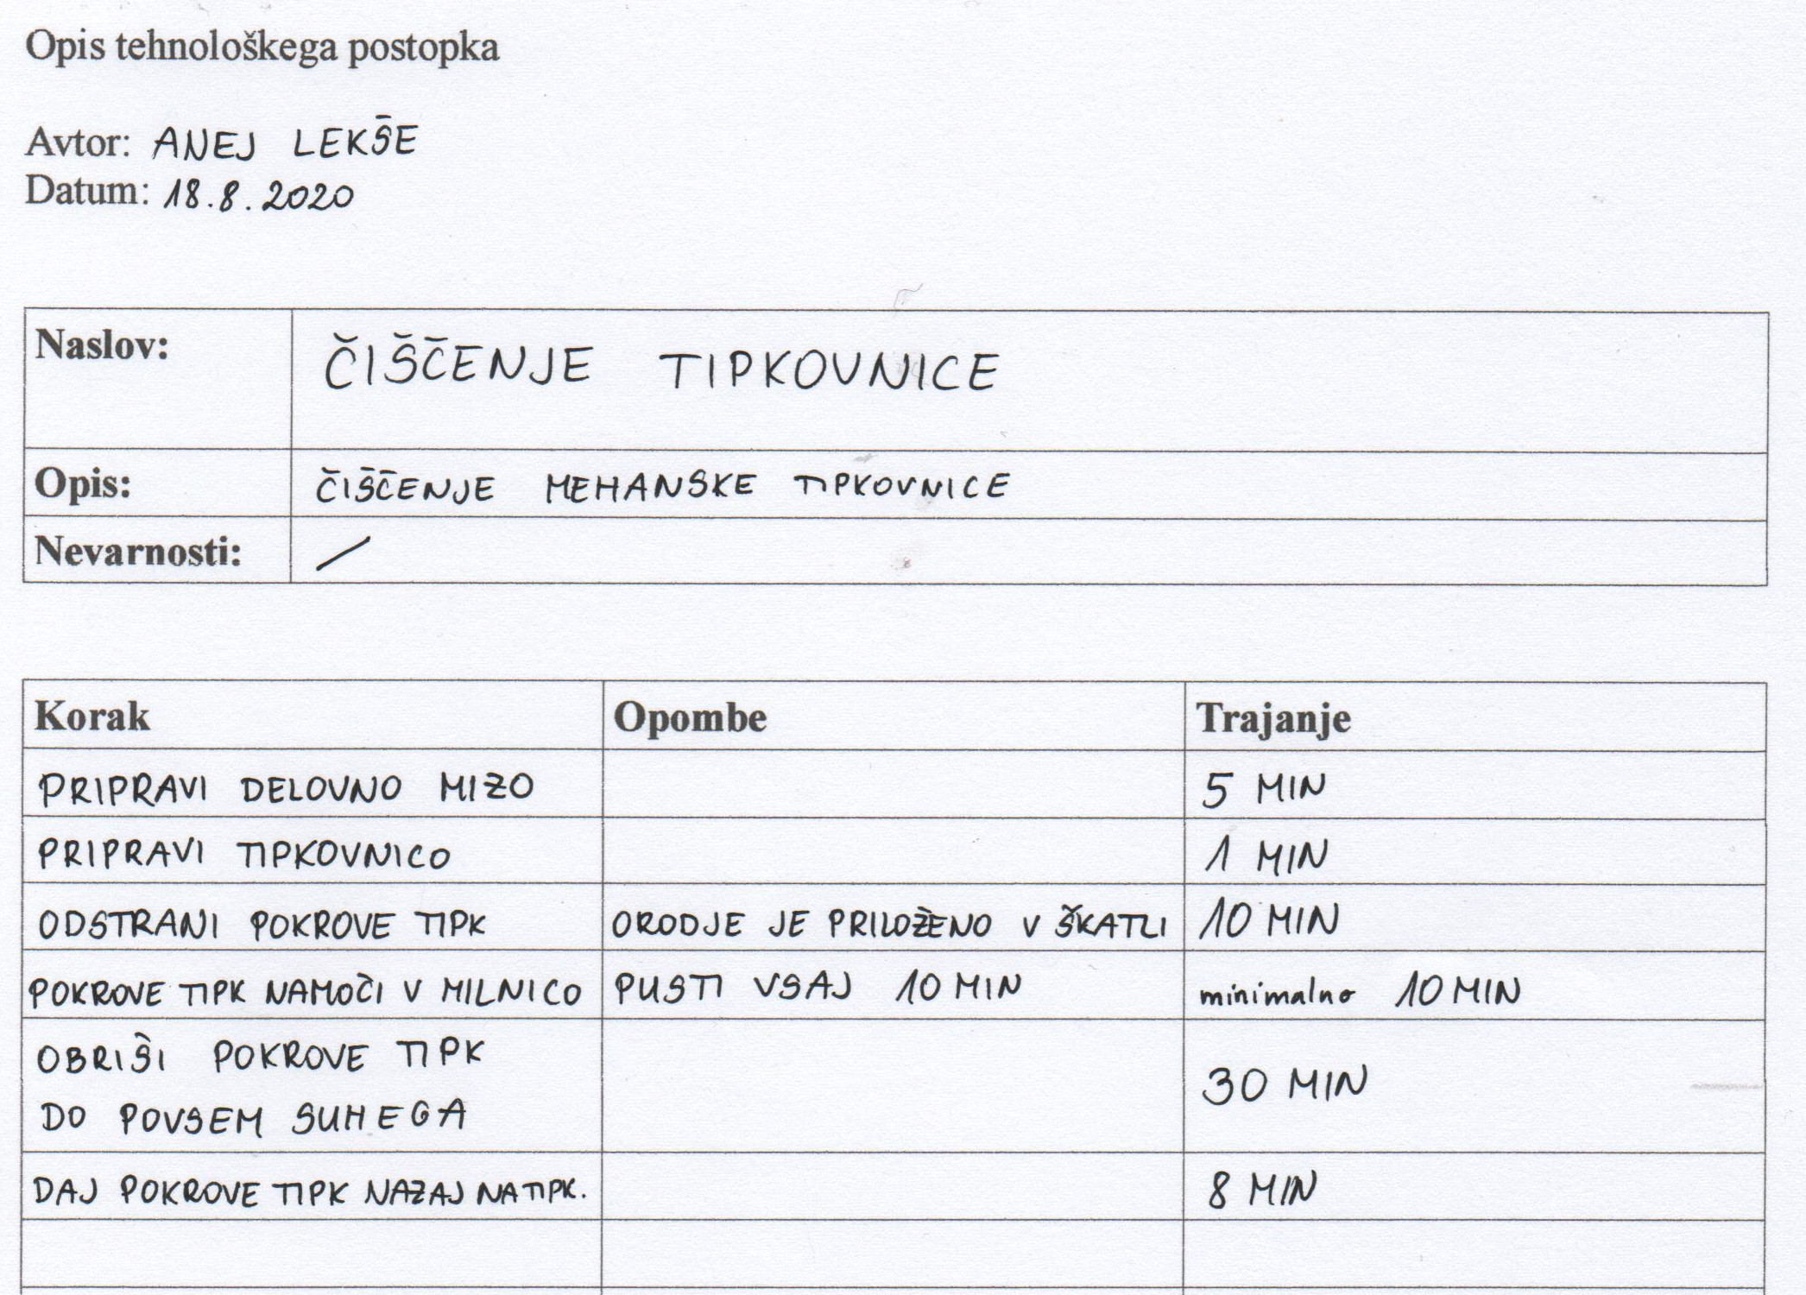
Delavniški dnevnik
Opis tehnološkega postopka
  Po korakih
Tehniški dokument
  Izobraževalni pripomoček
  Proizvodni obrati

Slide 4
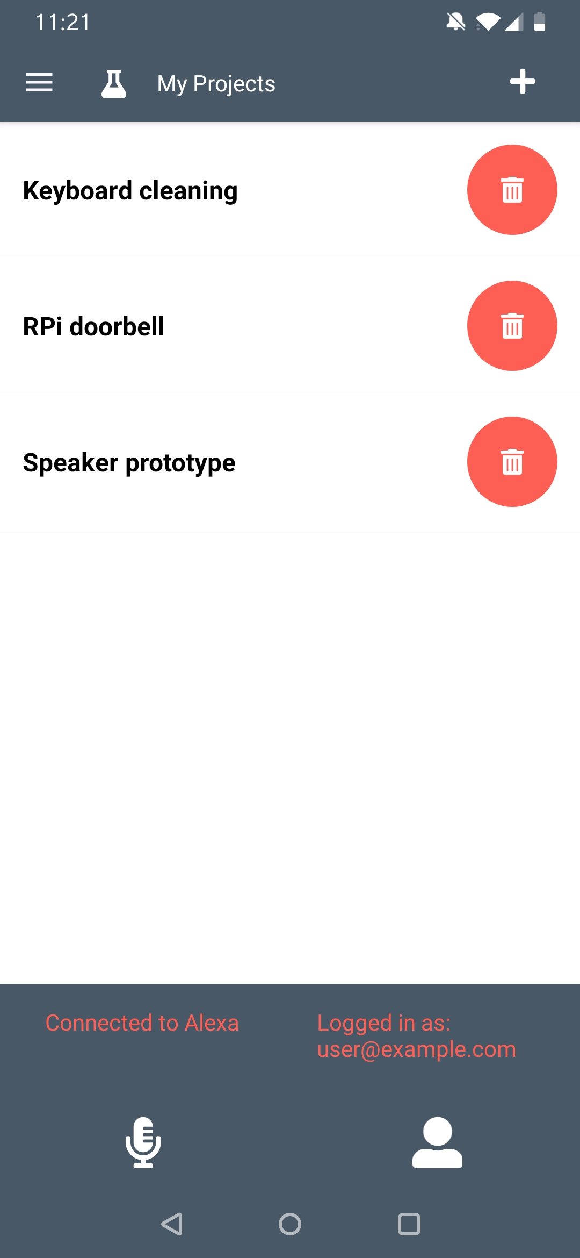
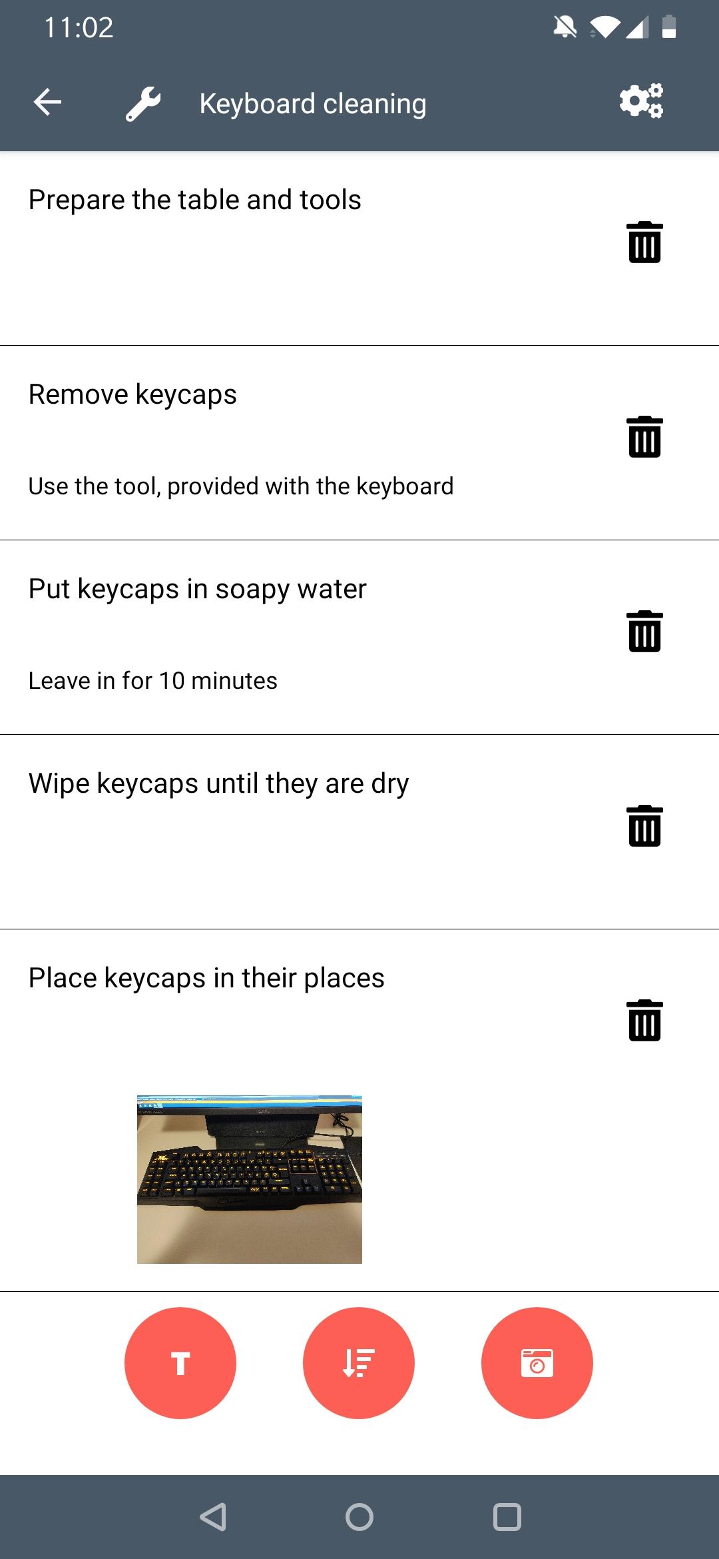
OpenReport
Vodenje zbirke delavniških dnevnikov

Slide 5
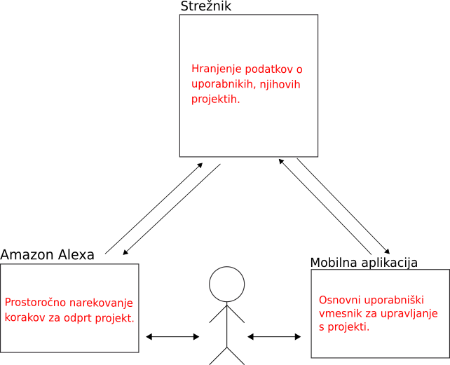
OpenReport
Mobilna aplikacija
  Uporabniški vmesnik
  Ustvarjanje dnevnikov, vnos podatkov
Strežnik
  Hranjenje podatkov
  API
Amazon Alexa
  Prostoročno upravljanje

Slide 6
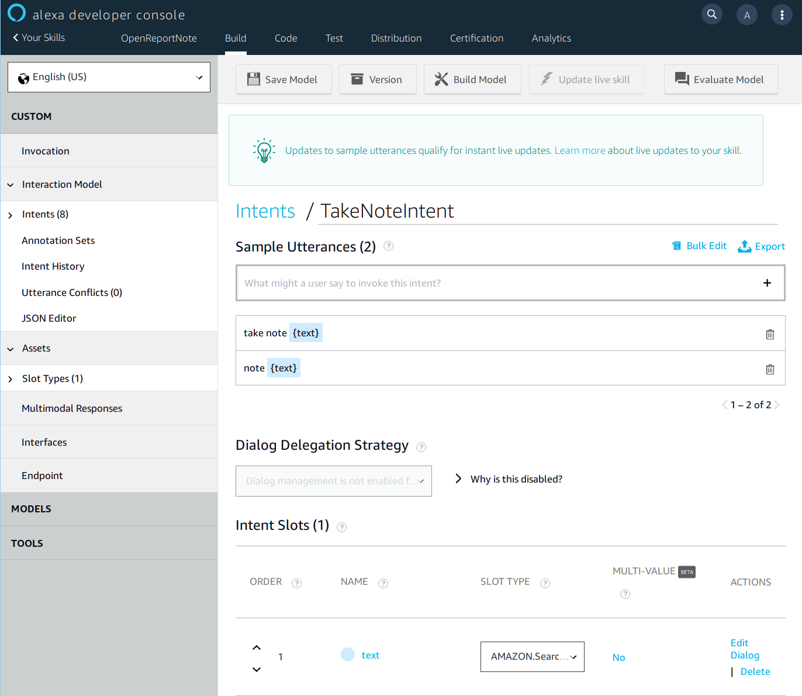
Amazon Alexa
Implementacija veščine
Poziv ,,make a report note’’
  ,,Take note …’’
  ,,Create a text note’’
  ,,Take a picutre’’
AWS Lambda
AWS Simple Queue Service

Slide 7
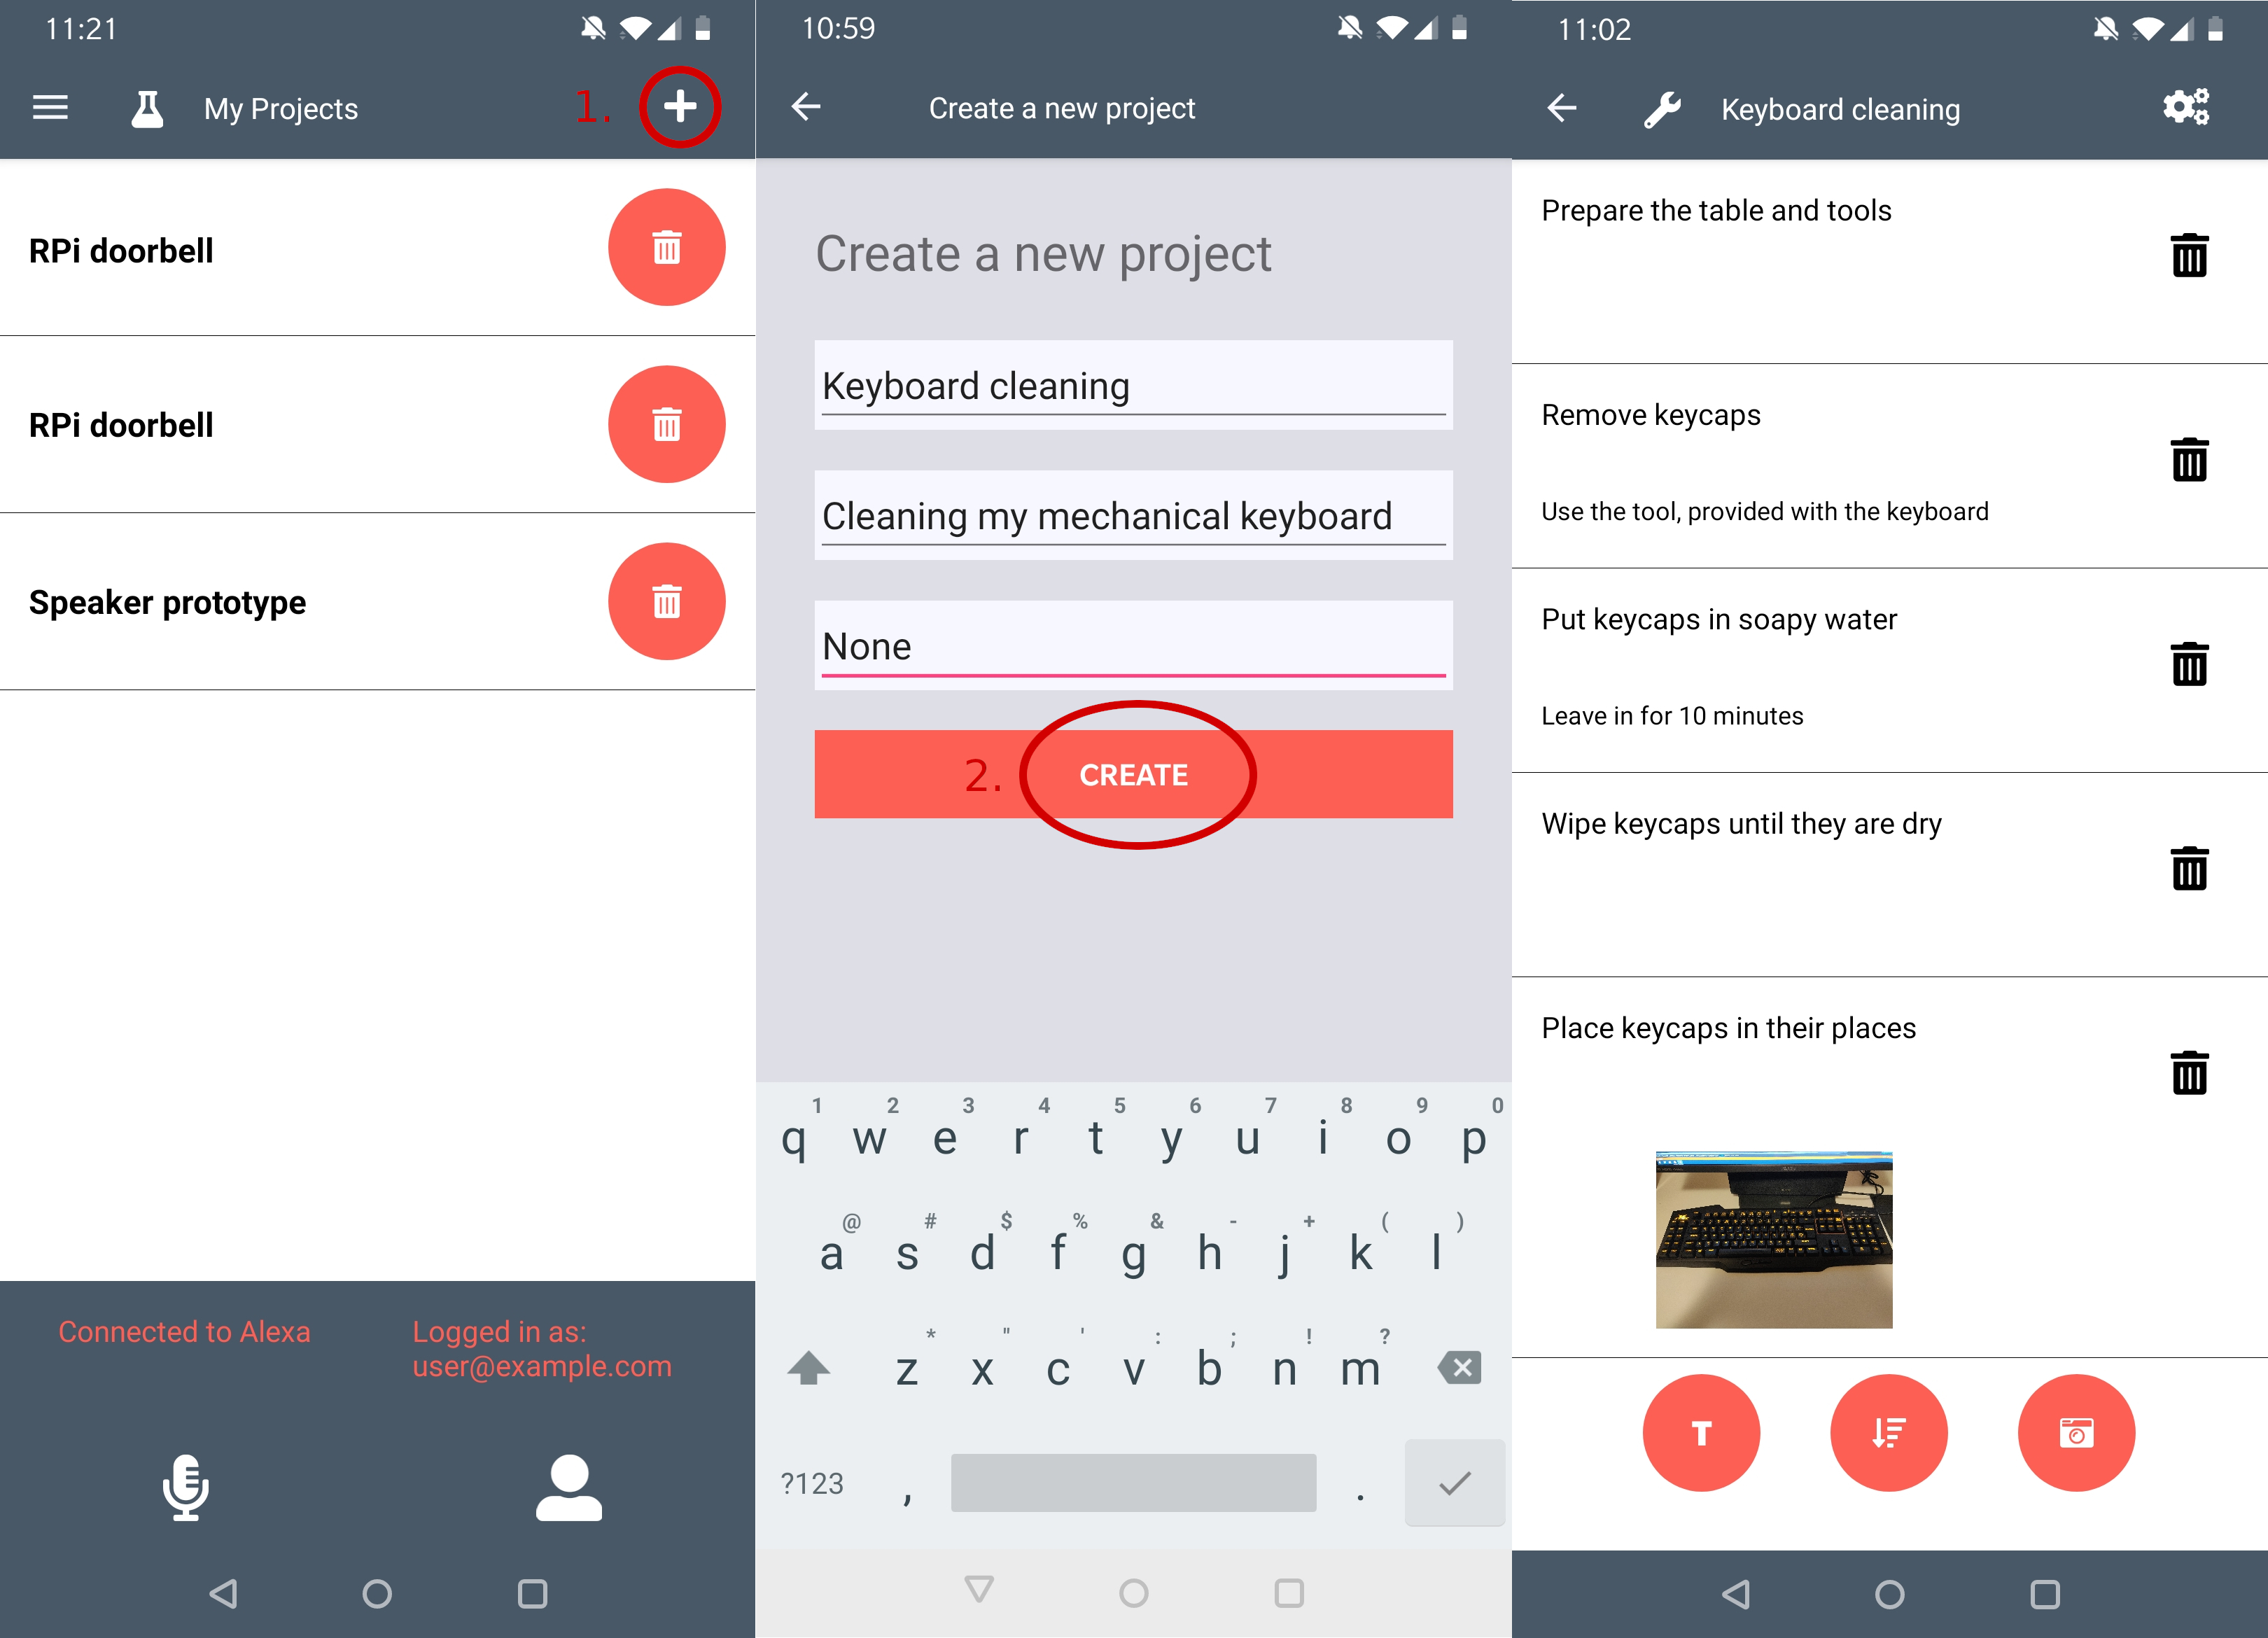
Mobilna aplikacija
Xamarin
Komunikacija s strežnikom preko HTTP

Slide 8
Ugotovitve
Strežnik in aplikacija zadovoljila pričakovanja
Delno uspešna implementacija Alexe
  Uspešno odpiranje kamere in obrazca za dodajanje korakov
  Neuspešno narekovanje korakov
  Čas obdelave ukazov

Slide 9
Testiranje razpoznavanja besedila
Ukaz | Uspešno / 20
Take a picture | 18
Create a text note | 17
Take note this is a voice note | 6
Take note removing the backplate takes about three minutes | 0
Take note prepare the workspace | 11

Slide 10
Zaključek
Najlepša hvala!

Slide 11
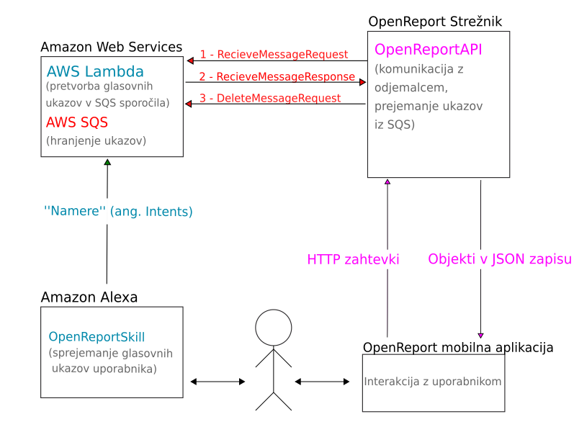
OpenReport

